Slide 1
C++程序设计实践
信息学院| 在线编程实践
By Andy & lifeboat
2021年6月

Slide 2
递归II
求波兰 表达式的值
2的幂次方表示
爬天梯
放苹果
算24
快速幂

Slide 3

例题1：爬天梯

Slide 4

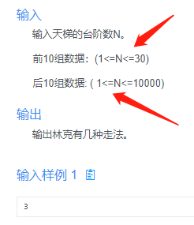
爬天梯

Slide 5
边界分析
设台阶数为n,f(n)表示爬n级台阶的方案数
n=0 意味着没台阶，则f(0)=1 即一种解法：不走。
n=1表示只有一级台阶，则f(1)=1只有一种解法:走一级台阶
n=2表示有两级台阶，那么f(2)=f(1)+f(0)
……以此类推

Slide 6
题解：用递归缩小问题空间
n级台阶的走法 =
先走一级后，n-1级台阶的走法 + 先走两级后，n-2级台阶的走法
f(n) = f(n-1)+f(n-2)
边界条件：
n=0 f(n)=1
n=1 f(n)=1

Slide 7
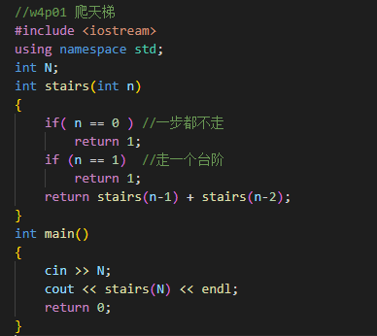
思路直接转换为代码

Slide 8
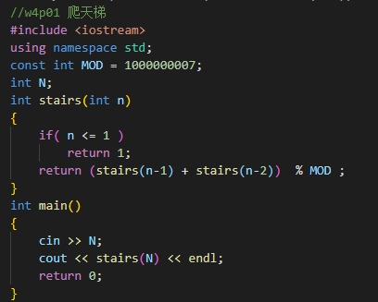
为了避免整数溢出,计算过程中要取mod 求 a%p 的值， p=10^9+7=1000000007

Slide 9
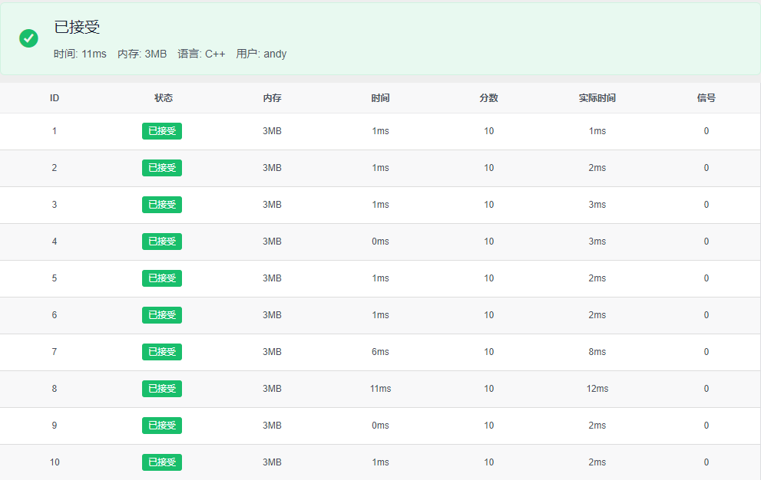
前十组Accept

Slide 10
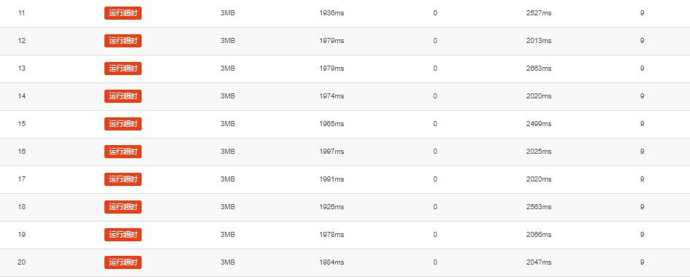
后十组 运行超时

Slide 11
如何优化？
避免重复计算！ 求stairs(10) 则需要先求stairs(9)和stairs(8)， 然而在求stairs(9)的时候，stairs(8)已经计算过了， 因此需要避免计算stairs(10)的时候再把stairs(8)的重复计算
方法： 记忆化搜索——在搜索过程中创建备忘录，供后继计算查表

Slide 12
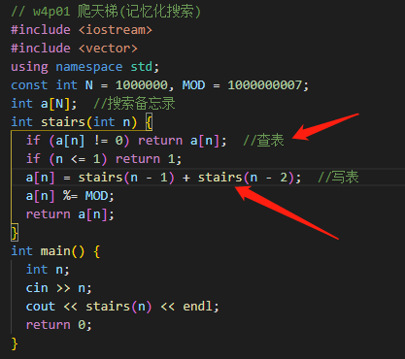
记忆化搜索

Slide 13
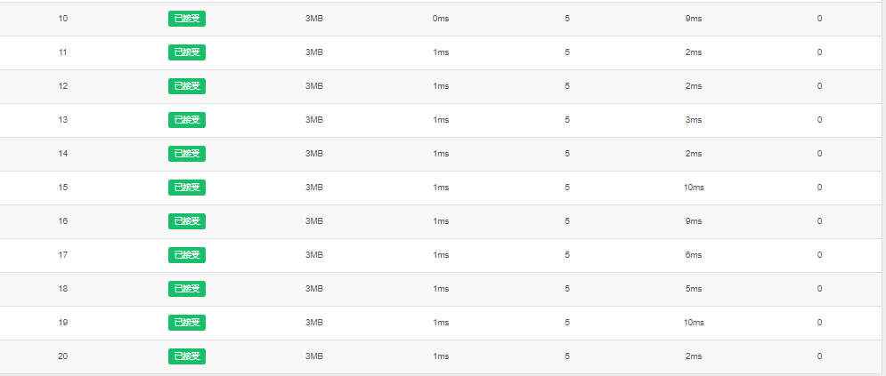
Accept

Slide 14

例题2：放苹果

Slide 15
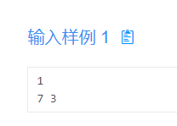
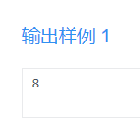
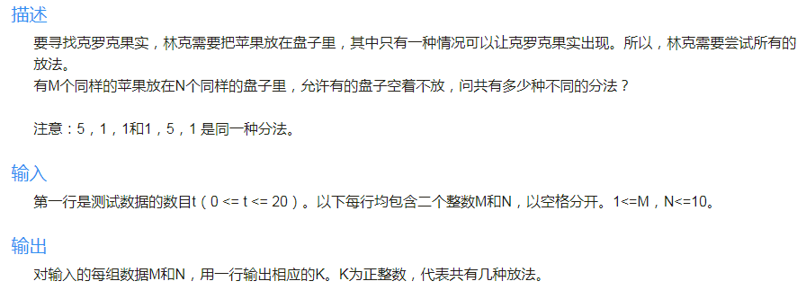
放苹果

Slide 16
分析f(x,y):x苹果数，y盘子数
设x个苹果放在y个盘子里放法总数是 f(x , y)，则：
当苹果个数比盘子个数少时，即x < y 时，f(x , y) == f(x , x)
当苹果个数不少于盘子个数时，即x >= y 时，
f(x , y) = f(x , y-1) + f( x-y , y)
总放法 = 有一个空盘子的放法 + 没空盘子的放法(都有一个苹果)
边界条件： 零个苹果x=0， f(0,n)==1; 一种方案——全空
没有盘子y<=0, f(m,0)==0; 无解

Slide 17
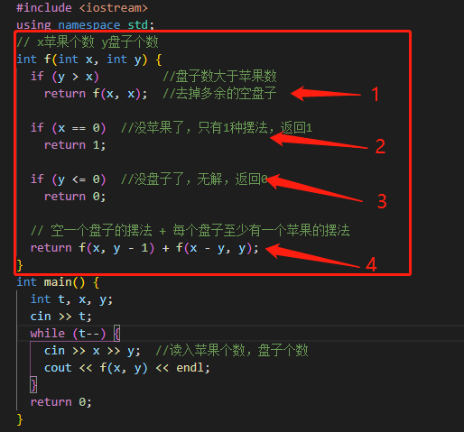

Slide 18
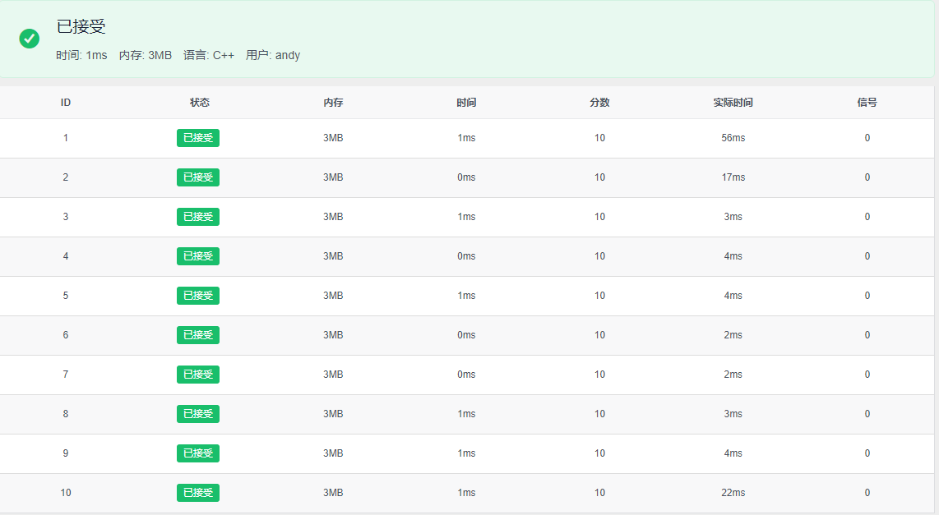
Accept

Slide 19

例题3: 求波兰表达式的值

Slide 20
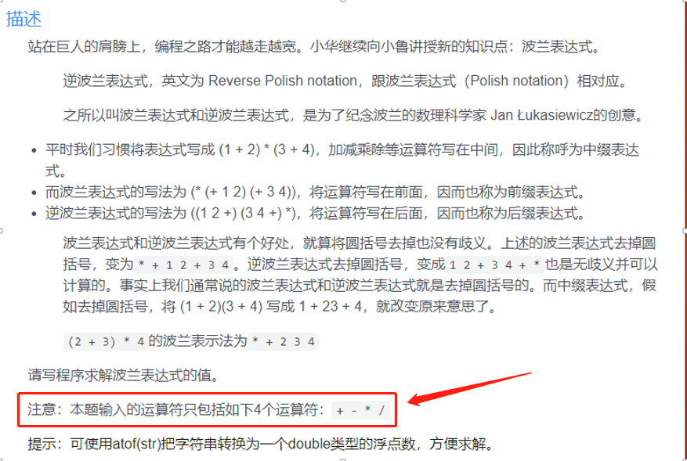
求波兰表达式的值

Slide 21
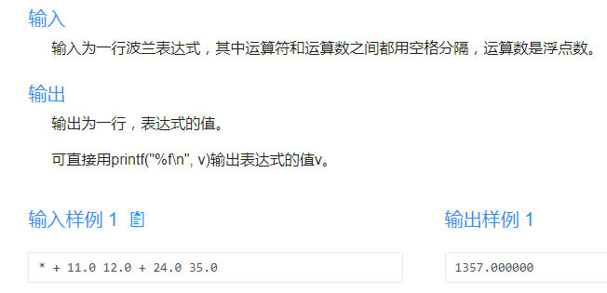
求波兰表达式的值

Slide 22
思路：数据结构与输入输出？
输入：string 类型
输出：浮点型
C++11提供以下两个函数：
整型浮点数转字符串: to_string( )
字符串转浮点数：stof( )

Slide 23
“波兰表达式P”的递归定义：
一个数是一个P，值为该数
一个表达式 [运算符 p p] 是一个波兰表达式P， 该表达式的值是两个P的值的运算结果

Slide 24
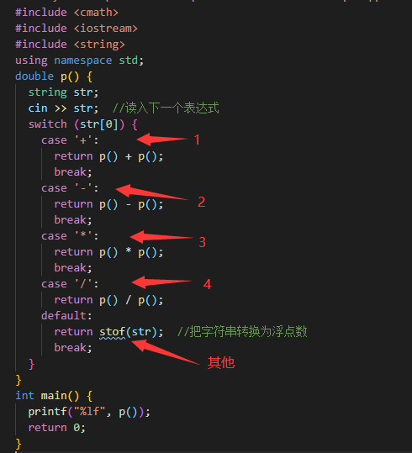
参考代码

Slide 25
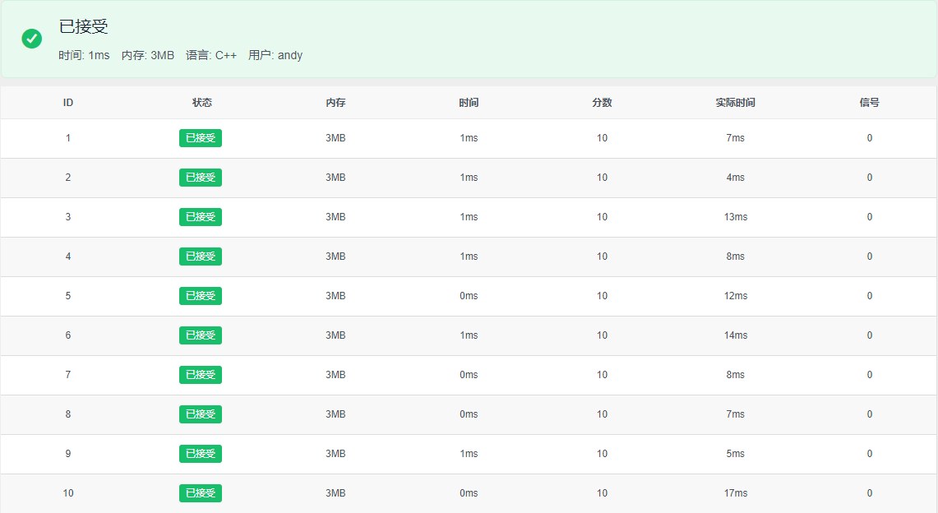
Accept

Slide 26
例题4：2的幂次方表示

Slide 27
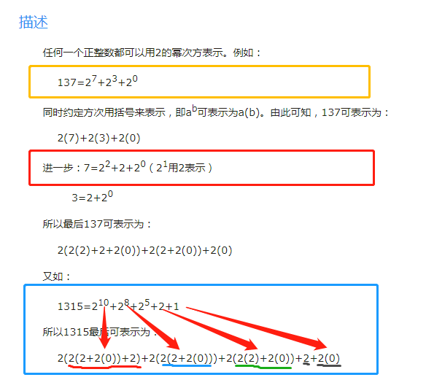
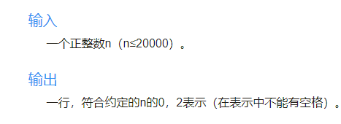
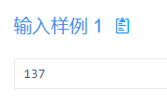
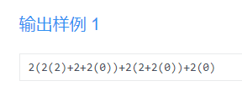
递归定义

Slide 28
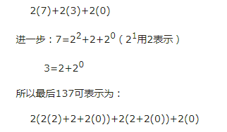
把输入数n转为二进制 设i表示n的第i位
i=1: f(00000001) = 1表示为 2(0)
i=2: f(00000010)= 表示为 2
i =3 :f(00000011)= 2 + 2(0)
137（1000 1001）:

Slide 29
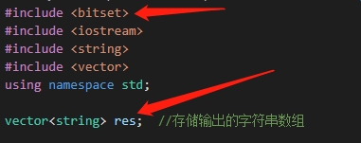
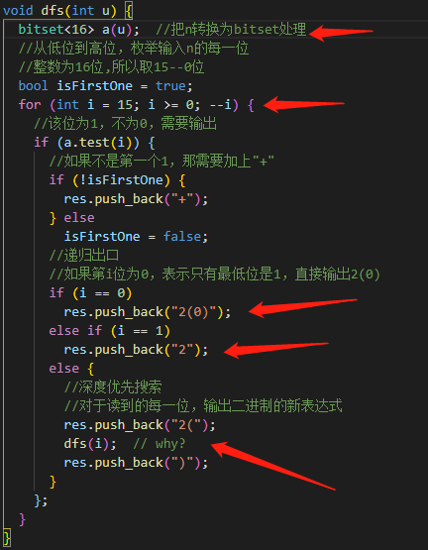
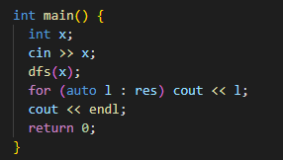
参考代码(使用bitset与深搜)

Slide 30
参考代码(使用bitset与深搜)

Slide 31
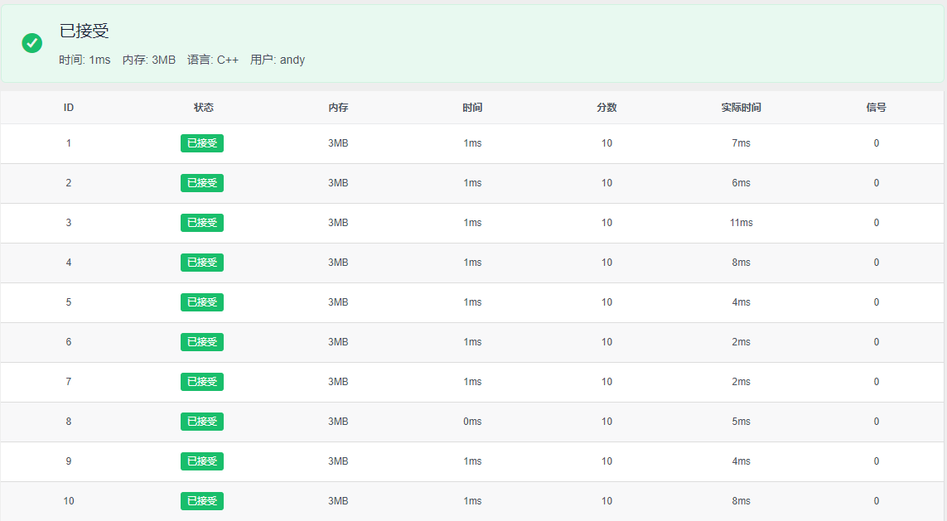
Accept

Slide 32

例题5：快速幂

Slide 33
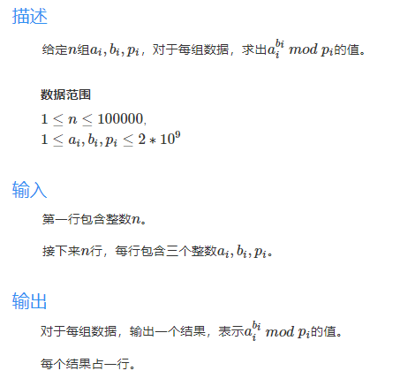
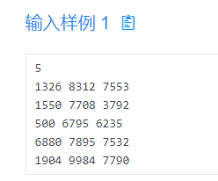
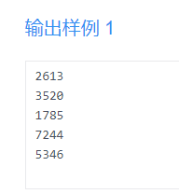
快速幂

Slide 34
模运算的公式 (a * b) % p = (a % p) * (b % p ) % p
指数运算的公式
假设 b = k1+ k2 + k3 a ^ b= a ^(k1+k2+k3)
= a^k1 * a^k2 * a^k3

Slide 35
快速幂qsm(a,b,p) == a^b mod p
递归思路：
情况1： b = 0, 则 qsm(a,0,p) = 1;
情况2： b为偶数， 则有 qsm(a,b,p) = qsm(a, b/2, p) ^2 mod p
情况3: b为奇数，则b-1为偶数， 问题转换为求 a *qsm(a,b-1,p) mod p

Slide 36

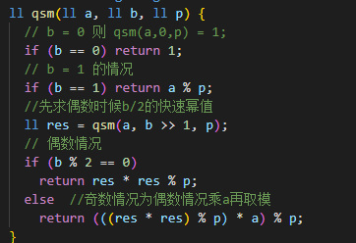
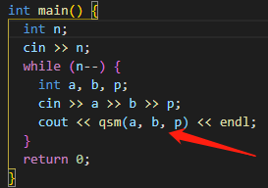
递归解法参考

Slide 37
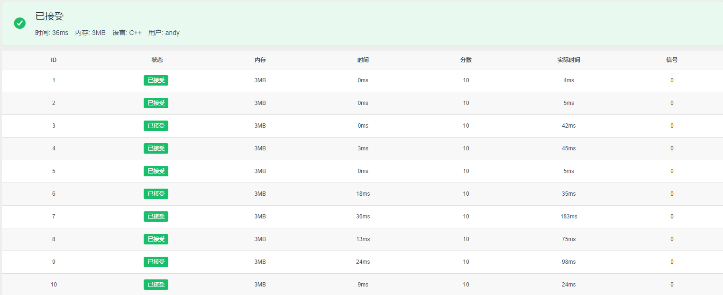
Accept

Slide 38

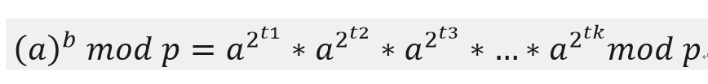
迭代思路
把b展开为二进制数
则
有
可以用循环迭代求解！

Slide 39
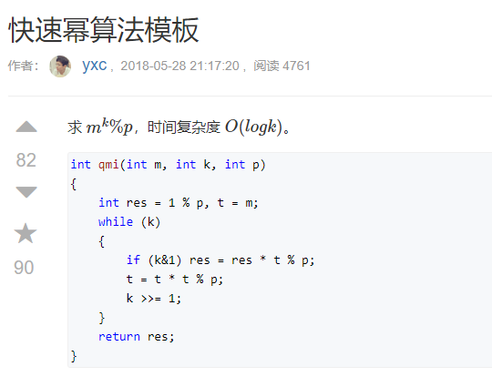
https://www.acwing.com/blog/content/24/

Slide 40
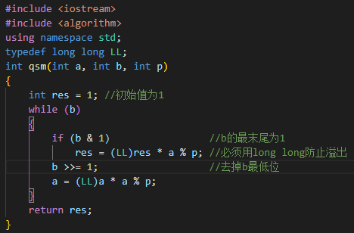
迭代参考代码

Slide 41

Accept

Slide 42

例题6：算24

Slide 43
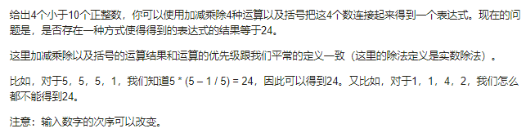
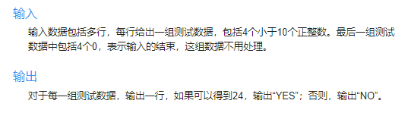
算24

Slide 44
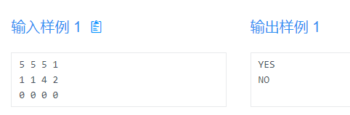
5 * (5 – 1 / 5) = 24 1 1 4 2 无解

Slide 45
题解：枚举分析、递归实现
n个数算24，必有两个数要先算。
这两个数算的结果，和剩余n-2个数，就 构成了n-1个数求24的问题
因此，将“4个数算24点”转换为规模较小的“3个数算24点”，再转换为规模较小的“2个数算24点”，最后转换为“1个数算24点”。
解法：把原问题n个数中的任意两个数通过4种运算符得到一个新数，再把其并入剩下的n-2个数中计算。问题变成求解n-1个数的算24点问题。
边界条件：最后只剩一个数

Slide 46

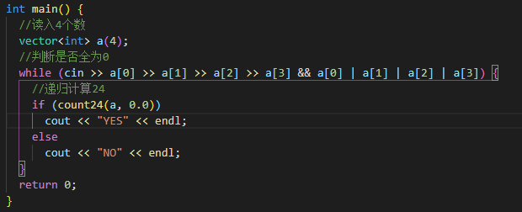
调用count24函数输出题目要求

Slide 47
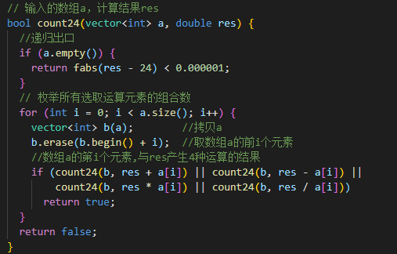
参考代码

Slide 48

Accept

Slide 49
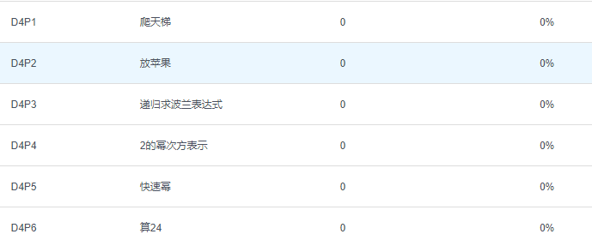
Day4必做题

